Slide 1



Instituto Politécnico Nacional – Escuela Superior de Cómputo
M. En C. R. Peredo Valderrama

Slide 2

El Modelo Objeto Documento (Document Object Model, DOM por sus siglas en inglés) [54] es una API, DOM permite definir la estructura lógica, los modos de acceso y manipulación de los documentos.

Slide 3
Es importante señalar que DOM es una especificación de una API sin implementación, la implementación se lleva a cabo por terceros que se apeguen a la recomendación del W3C.

Slide 4
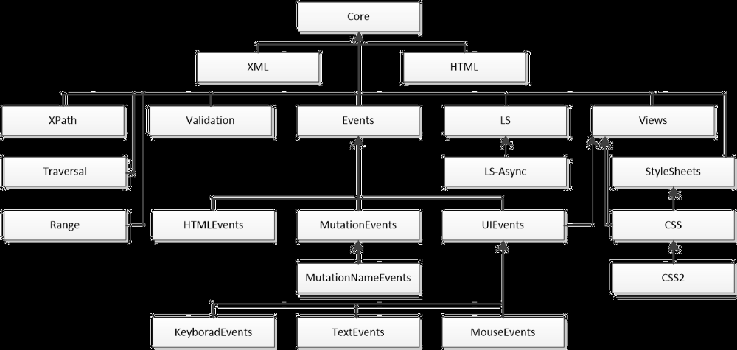

Slide 5
DOM posibilita a los desarrolladores la construcción dinámica de documentos, añadiendo, modificando y eliminando los elementos y su contenido, además también es posible navegar a través de su estructura, y acceder a los elementos y su contenido de los documentos HTML/XML.

Slide 6
Una forma interesante de ver a DOM es como una API que sirve para programar documentos.

